Slide 1
HIT THE SKULL
第 11 組
組員:
107201535 數學4B 陳羽暉
107201023 數學4B 蔡沐霖
107201522 數學4A 蘇柏瑜

Slide 2
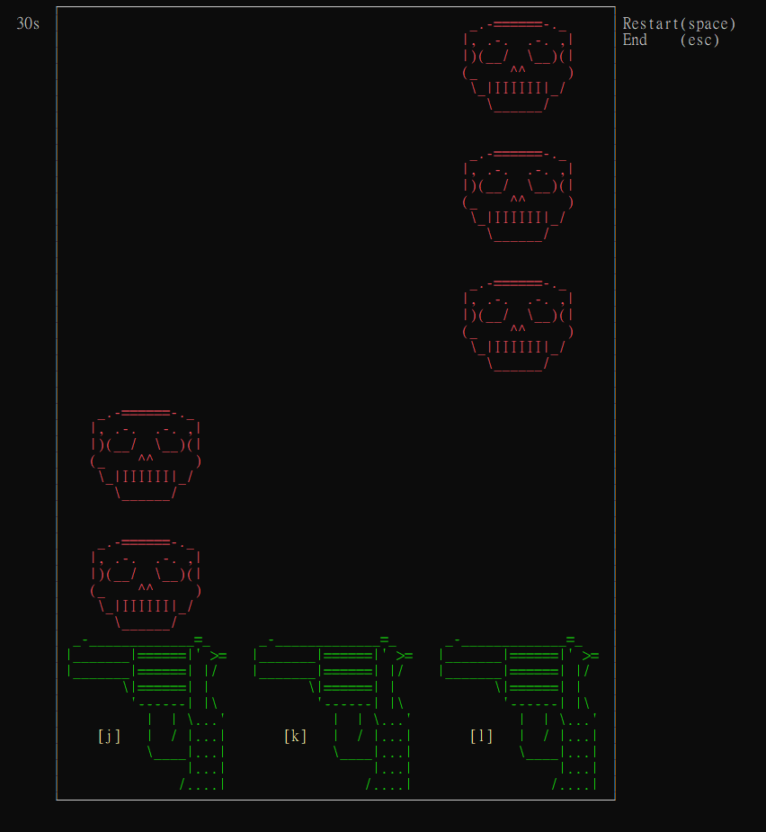
遊戲規則
按照骷髏頭的位置，選擇相對應的槍枝，分別是左(j)、中(k)、右(l)

Slide 3
列印開始畫面
(Space)
開始遊戲
(列印遊戲畫面、
初始化遊戲數值)
(Space)
抓取鍵值
(Esc)
( z )
判斷正確與否
(正確加分並更新畫面)
關閉遊戲
列印結束畫面
(最終得分)
(Space)
(Esc)

Slide 4
分工
▪ 程式撰寫 --畫面設計：蘇柏瑜
printskull, printBox, printTarget, cube
--遊戲內容(遊玩方式、Debug)：陳羽暉
main, printScreen, endScreen, gameScreen, printPlayer, printTime, cube_renew
--遊戲內容(分數計算、架構設計)：蔡沐霖
initial_cube_set, random_cube_set, computescore, printscore, scorechoose
▪ 簡報：陳羽暉
▪ 書面報告：蔡沐霖
▪ 口頭報告：蘇柏瑜

